Slide 1

Cómo realizar tu TFG

Slide 2

Índice
¿Qué es un TFG?
¿Cómo acceder a la página de tu TFG ?
Normativas
Calendario
Temas y directores de trabajo
Solicitud de temas y director y adjudicación
Entrega del trabajo
Tribunales de evaluación y defensa
Calificación
Recomendaciones

Slide 3
1. ¿Qué es un TFG?
El Trabajo Fin de Grado (TFG) supone la realización por parte del estudiante de un proyecto, memoria o estudio, en el que aplique y desarrolle los conocimientos adquiridos durante el grado. Será realizado de forma individual, bajo la supervisión del director asignado. No se permitirán trabajos conjuntos.
Los TFG deberán realizarse en la fase final del plan de estudios y estar orientados a la evaluación de competencias asociadas al grado. El trabajo concluirá con la defensa del mismo.

Slide 4

2. ¿Cómo acceder a la página de tu TFG? (I)
1.º Accedemos a la página de la UAL

Slide 5
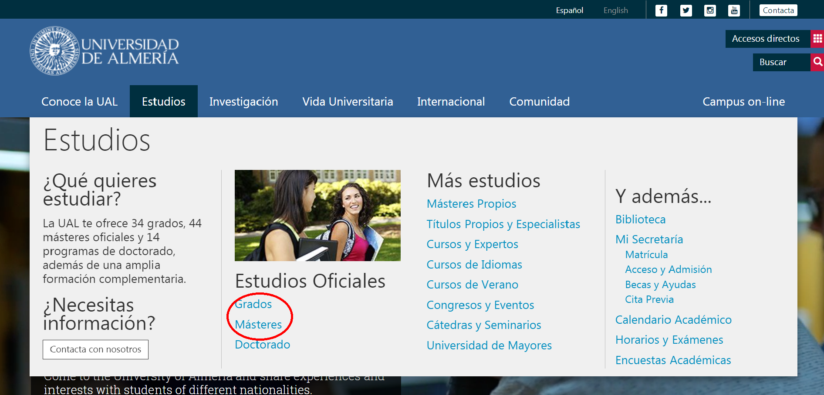
2. ¿Cómo acceder a la página de tu TFG? (II)

Slide 6
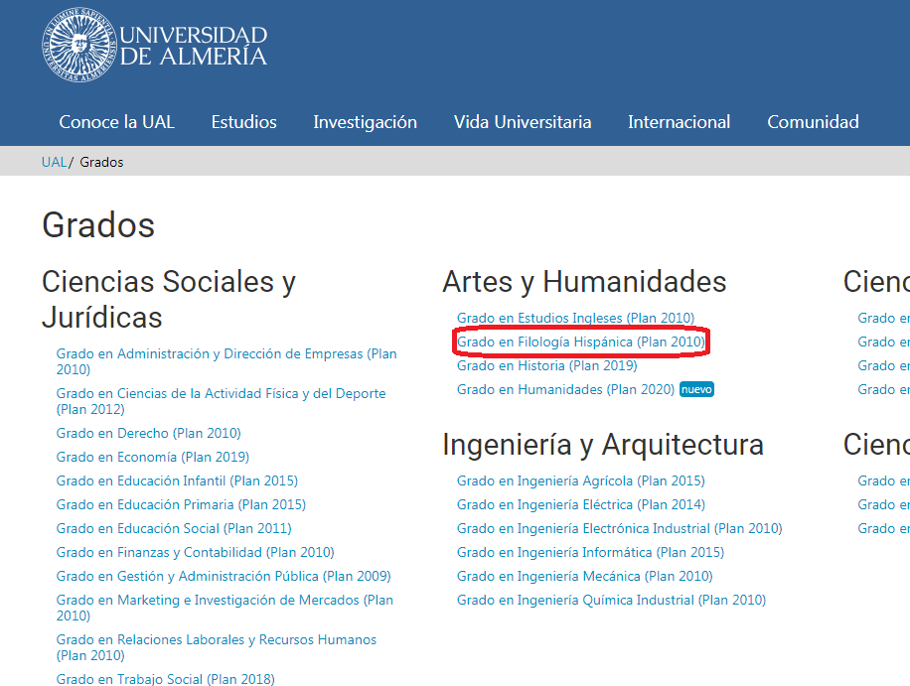
2. ¿Cómo acceder a la página de tu TFG? (III)
2.º Accedes a tu grado (ejemplo: Grado en Filología Hispánica)

Slide 7
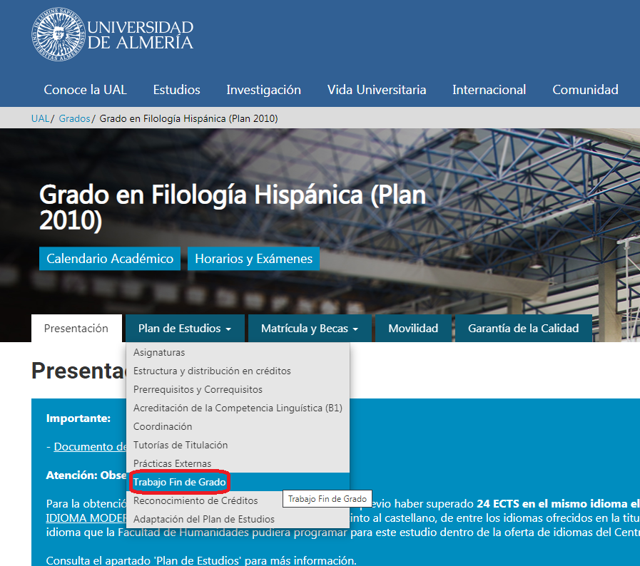
2. ¿Cómo acceder a la página de tu TFG? (IV)

Slide 8

2. ¿Cómo acceder a la página de tu TFG? (V)

Slide 9
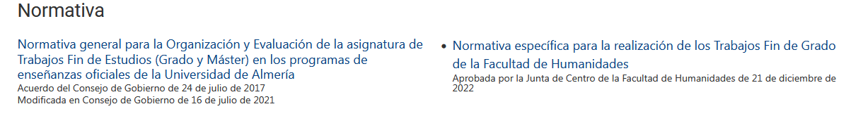
3. Normativas
3.º En la página de nuestro TFG y TFM, aparecen dos normativas para la realización de nuestro trabajo.
Tenemos que leerlas y prestar mayor atención en la Normativa Específica de la Facultad de Humanidades.
https://www.ual.es/application/files/3116/7352/0729/Normativa-TFG-de_la_Facultad_de_Humanidades._2022.pdf

Slide 10
4. Calendario
4.º El calendario aparecerá publicado en la página del TFG, durante las primeras semanas del curso académico, por lo que tenemos que estar muy atentos de las fechas.
CURSO ACADÉMICO 2022/2023
Convocatoria de NOVIEMBRE de 2022:
-Revisión del director: 24 de octubre de 2022
-Entrega del TFG: Del 4 al 8 de noviembre de 2022
-Autorización y visto bueno del director: 10 y 11 de noviembre de 2022
-Defensa del TFG: Del 16 al 18 de noviembre de 2022
Convocatoria de ENERO de 2023:
-Revisión del director: 27 de enero de 2023
-Entrega del TFG: Del 10 al 13 de febrero de 2023
-Autorización y visto bueno del director: Del 16 al 17 de febrero de 2023
-Defensa del TFG: Del 22 al 24 de febrero de 2023
Convocatoria de MAYO de 2023:
-Revisión del director: 2 de junio de 2023
-Entrega del TFG: Del 16 al 21 de junio de 2023
-Autorización y visto bueno del director: Del 21 al 22 de junio de 2023
-Defensa del TFG: Del 28 al 30 de junio de 2023
Convocatoria de JULIO de 2023:
-Revisión del director: 3 de julio de 2023
-Entrega del TFG: Del 7 al 11 de julio de 2023
-Autorización y visto bueno del director: Del 12 al 13 de julio de 2023
-Defensa del TFG: Del 19 al 21 de julio de 2023

Slide 11
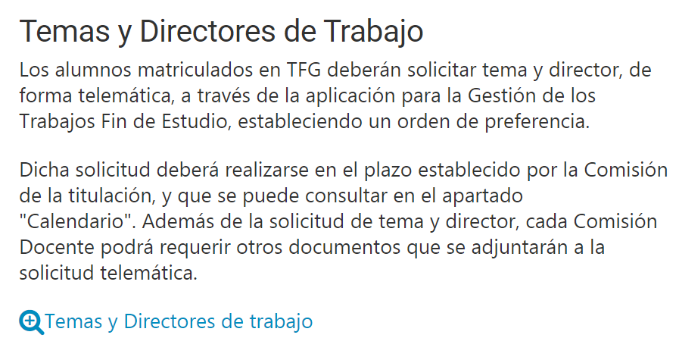
5. Temas y directores de trabajo
5.º En este apartado aparecen todos los directores que puedes solicitar para que te tutoricen el trabajo (también puedes consultar sus respectivas líneas de investigación).

Slide 12
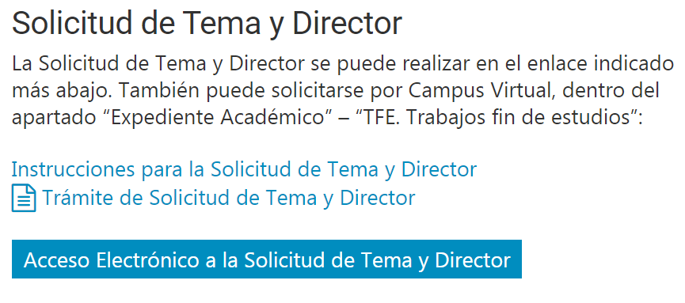
6. Solicitud de temas y director y adjudicación (I)
6.º En el calendario, aparecerá el periodo para solicitar tus preferencias de directores para tu trabajo; para ello, debes de acceder aquí:

Slide 13
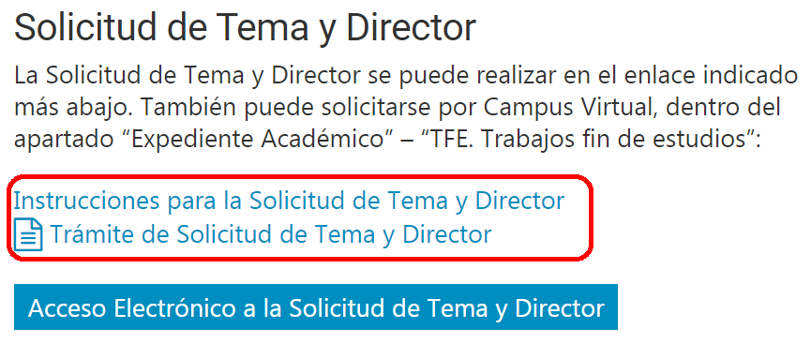
6. Solicitud de temas y director y adjudicación (II)
Has de acceder con tu usuario y contraseña de la Universidad, y también se recomienda que leas las instrucciones antes de realizar la solicitud.
En la solicitud podrás elegir los directores por orden de preferencia. La adjudicación de directores se hace siguiendo el orden de mayor nota académica. Por tanto, al estudiante con la calificación más alta es el primero al que se le asigna el director.

Slide 14
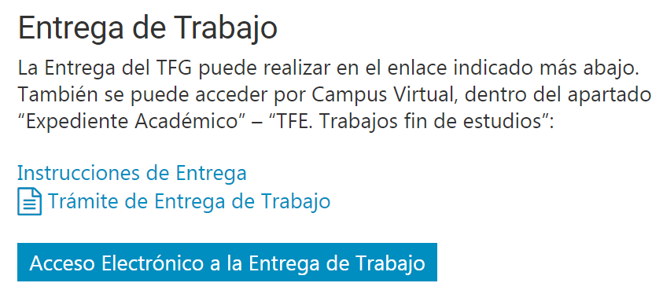
7. Entrega del trabajo (I)
7.º Una vez realizado tu trabajo y revisado por tu director, debes subir tu trabajo a la plataforma teniendo en cuenta el calendario establecido.

Slide 15
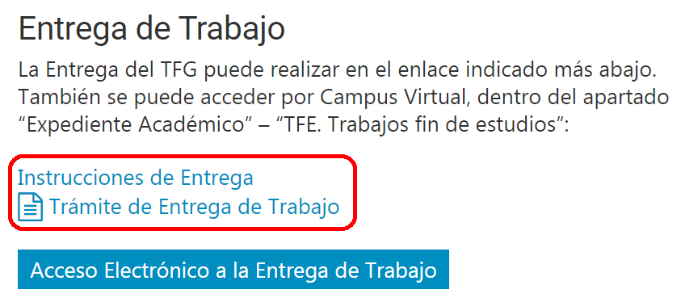
7. Entrega del trabajo (II)
Debes leer detenidamente las instrucciones y volver a realizar el acceso electrónico a través de tu Campus Virtual.

Slide 16
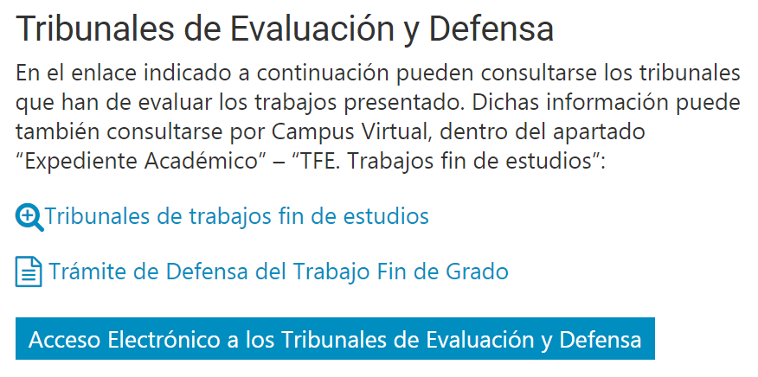
8. Tribunales de evaluación y defensa
8.º Por último, se publicarán los tribunales para la defensa de tu TFG con una antelación mínima de 48 horas con respecto a la fecha de la defensa.

Slide 17
9. Calificación (I)
El sistema de evaluación se articula a través de las competencias adquiridas con el TFG. La calificación final otorgada será la media aritmética resultante de la suma del:
50% que corresponde íntegramente al Vº Bº dado por el director.
50% por la valoración de la Comisión Evaluadora en los siguientes aspectos:
(a) criterios formales y calidad del contenido (30%)
(b) calidad de la exposición y defensa pública (20%)

Slide 18
9. Calificación (I)
El Vº Bº dado por el director implicará 5.0 puntos de la calificación del TFG, lo cual supondrá que el trabajo cumple los siguientes criterios mínimos:
El TFG no ha sido plagiado.
El estudiante asiste a las tutorías acordadas y cumple con las entregas establecidas (a considerar por el director que las haya requerido).
El TFG presenta una estructura coherente y está bien organizado según su tipología.
El estudiante redacta de forma clara en la lengua utilizada, construyendo frases sintácticamente correctas, sin cometer faltas de ortografía y utilizando adecuadamente los signos de puntuación.
La selección y utilización de fuentes bibliográficas ha sido apropiada.
El estudiante muestra rigor tanto en lo relativo a las citas textuales como a la relación bibliográfica final y mantiene las normas bibliográficas que se han consensuado con el director durante todo el TFG.

Slide 19
9. Calificación (I)
Valoración de la Comisión Evaluadora: Criterios formales y calidad del contenido del TFG (30%)
El TFG se adecúa al formato requerido para la elaboración del TFG.
En general, el TFG está correctamente editado.
El estudiante desarrolla correctamente los apartados presentados en el Índice.
El TFG presenta una hipótesis de partida y/o una/s pregunta/s a resolver y una/s conclusión/es o respuesta/s a la/s misma/s.
El estudiante aporta argumentos, citas y demostraciones para sostener lo que quiere decir.
El estudiante ha leído un número suficiente de textos publicados sobre el tema elegido.
El TFG está actualizado en relación con las últimas aportaciones científicas del tema que se está investigando.
Se valorará el uso de fuentes primarias en el TFG.
Se valorará el uso correcto de la lengua en la que esté redactado el TFG.
Se valorará el uso correcto de la lengua inglesa en la redacción de un TFG en el Grado en Estudios Ingleses.

Slide 20
9. Calificación (I)
Valoración de la Comisión Evaluadora: Calidad de la exposición y defensa pública (20%)
El estudiante ha presentado una exposición completa y ordenada de los objetivos, metodología, contenido y conclusiones del TFG.
El estudiante muestra claridad y fluidez en la lengua utilizada. Ha usado un registro lingüístico correcto y adecuado al carácter académico del acto. Utiliza la terminología apropiada con relación al tema.
El estudiante consigue mantener la atención de la Comisión Evaluadora utilizando técnicas de comunicación oral y otros recursos comunicativos tales como herramientas TIC.
El tribunal valorará de forma muy positiva la adecuación al tiempo estipulado para la exposición pública del trabajo.
El estudiante ha respondido adecuadamente a las preguntas de la Comisión Evaluadora.

Slide 21
9. Calificación (II)
La Comisión Evaluadora podrá calificar con Suspenso aquellos trabajos que no reúnan los criterios mínimos de calidad, coherencia y presentación.

Slide 22
9. Calificación (II)
En caso de que el estudiante sea calificado con un Suspenso, la Comisión Evaluadora emitirá un informe que hará llegar al estudiante y al director con las causas que considere oportunas. No obstante, el estudiante podrá presentar una reclamación en el plazo máximo de 48 horas por registro (presencial o electrónico) si no está de acuerdo con la calificación de Suspenso al Tribunal de Reclamaciones..

Slide 23
10. Recomendaciones
El tema sobre el que versará el TFG se acordará entre el director y el estudiante.
Para el seguimiento de tu trabajo debes de pedir tutorías a tu director.
Comprueba bien las citas y la bibliografía.
Debes cumplir todos los plazos establecidos para poder participar en las convocatorias.
En el acto de defensa el estudiante tiene entre 8 y 10 minutos para exponer un resumen de su TFG. Se recomienda que en dicha exposición el estudiante se apoye en un power point.

Slide 24
Cómo realizar tu TFE

